Slide 1
Lineamientos en Células
En Rational Team Concert (RTC)
Y Quality Manager (QM)
Colombia Telecomunicaciones S.A. E.S.P.
25.07.2018

Slide 2
01. Recordando dependencias flujo ágil RTC
Épica
Historia 1
Tarea 1
Tarea 2
Historia 2
Tarea 1
Tarea 2
PDP
PDP

Slide 3






02. Relación RTC → RQM
SPRINT X
https://wbogvmapp24:9443/qm/
Rational Team Concert
https://wargvmtcj01.telecom.esp:9443/ccm
EPICA
HISTORIA
Enlace PDP
TAREA de Pruebas
Enlace
Rational Quality Manager
https://wbogvmapp24:9443/qm/
PDP
(Plan de Pruebas)
SUITE
Casos
Script
Registro de
Ejecución

Slide 4
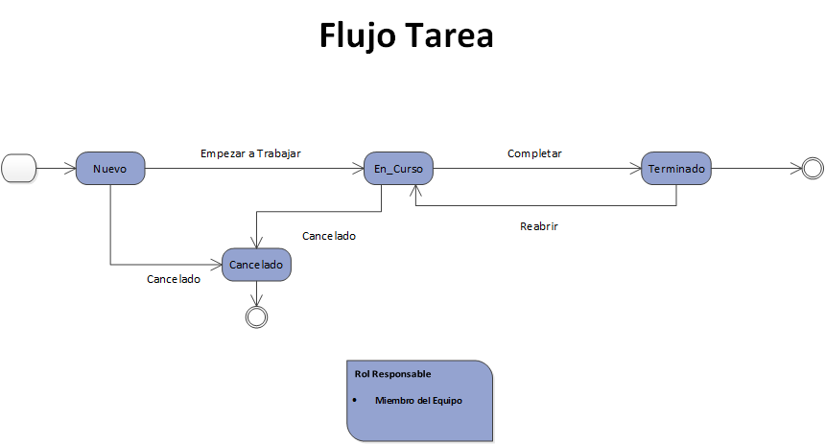
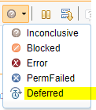
03. Flujo Tarea en RTC y Relación con RQM
Se debe Crear un PDP en RQM con los respectivos Set, Casos y Script para poder enlazarlo con la Historia:
(PDP , Set y Casos en estado Aprobado)
Antes de Terminar la Tarea en RTC se deben ejecutar TODOS los respectivos Set / Casos desde RQM. *Los Casos que no se lograron ejecutar dentro del Sprint se colocan en estado : Deferred / Diferido (para tenerlos en cuenta si aplican para el próximo Sprint)

Slide 5
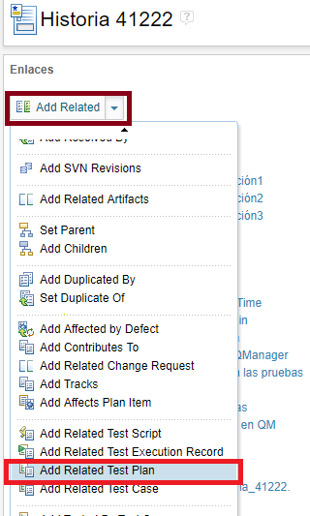
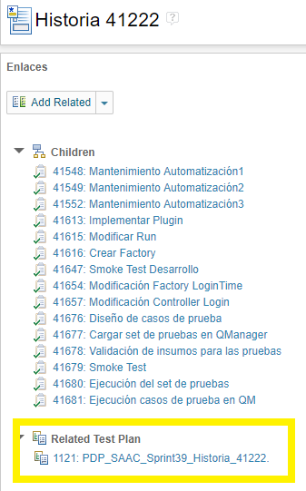
04. Relacionando la Tarea de RTC al PDP en RQM
Desde la Historia en RTC se debe agregar el PDP en la pestaña “Enlaces” opción : “Add Related” → Add Related Test Plan

Slide 6
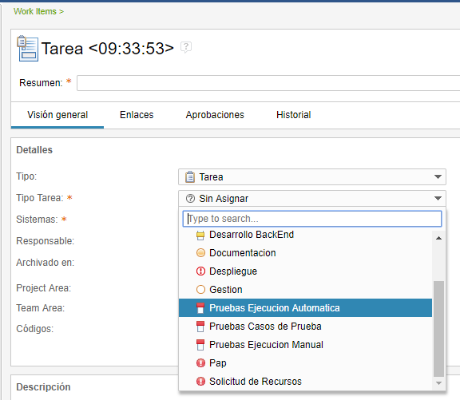
05. Tipos de Tarea de prueba en RTC
Seleccionar el tipo de prueba que corresponda

Slide 7
06. Nomenclaturas de PDP:
PDP:
PDP_NombreCélula_Sprint#_HU####_BreveDescripción
Ejemplo:
PDP_APILUS_Sprint1_HU34151_BotonPagos
PDP_SAAC_S34_HU36113_RecargaEnLinea
<Complemento con Épica o Historias Relacionadas y/o breve descripción>

Slide 8
07. Nomenclaturas de Suite
Suite:
#PDP_TipoDePruebas
Ejemplo: 4122_PruebasModulares
#PDP_PruebasSmoke
#PDP_PruebasModulares
#PDP_PruebasIntegrales
#PDP_PruebasNoFuncionales
#PDP_PruebasInsumo
#PDP_PruebasContinuidad
<Tipos de Pruebas: Smoke , Insumo, Modular, Integral, No_Funcional>

Slide 9
08. Nomenclaturas de Casos
Casos de prueba:
SM_Aplicativo_Componente_Accion
Ejemplo: SM_APP_POS_ConsultaSaldo
IN_Aplicativo_Producto_Caracteristica:
Ejemplo: IN_APP_POS_ClienteDeuda
CM_Aplicativo_Producto_Verbo_Accion
Ejemplo: CM_APP_POS_Modificar_Imei
CI_FlujoNegocio_Producto_Segmento_Actividad
Ejemplo: CI_SCL_POS_Corporativo_VentaE2E_ConsultaAPP
CNF_AplicativoAprobar_TipoPrueba_AplicativoPrueba_Modulo
Ejemplo: CNF_APP_Carga_ServicioConsultaSaldo_MetodoPrepago
*Se debe generar el un registro de ejecución por cada caso

Slide 10
09. Nomenclaturas de Script
Script de prueba:
Script de prueba manual: SC_NivelPrueba_NombreCP
Script de prueba automático: SCA_NivelPrueba_NombreCP
Ejemplos:
SC_CM_APP_POS_Modificar_Imei
SCA_CM_APP_POS_Modificar_Imei

Slide 11
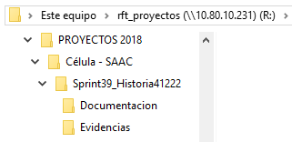
10. Repositorio de Evidencias y Estructura de Directorios
RUTA:
\\10.80.10.231\rft_proyectos\PROYECTOS_2018
Se debe Crear una Carpeta con el nombre de la Célula así: Célula – NombreDeCélula
Dentro de esta se crea una carpeta con Nomenclatura: Sprint##_Historia#####
Y dentro de esta última se guardan la documentación y las Evidencias : Documentación Evidencias
NOTA: Las evidencias de los casos se deben guardar con el mismo nombre del Caso registrado en el PDP.
ESTRUCTURA DIRECTORIOS:

Slide 12
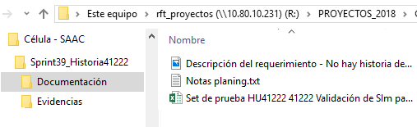
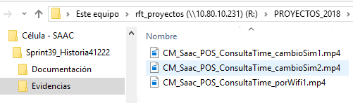
11. Carpetas Documentación y Evidencias
Documentación: (Historia Usuario, Set de pruebas, correos, etc.)
Evidencias: Ejecución de casos de pruebas(Exitosos, Fallidos)
Videos,
Imágenes,
Archivos(Word, Excel, PDF, Bloc de notas, etc.)
Uno por cada caso prueba con el nombre tal como aparece en QM

Slide 14
08. Nomenclaturas de Casos
Nomenclatura Caso Smoke: |  | SM_Aplicativo_Componente_Version
Nomenclatura Caso Insumo: |  | IN_Aplicativo_Producto_Abonado
Nomenclatura Caso Modular: |  | CM_Componente_Producto_Verbo_Actividad
Nomenclatura Caso Integral: |  | CI_FlujoNegocio_Producto_Segmento_Actividad
Nomenclatura Caso No Funcional: |  | CNF_AplicativoAprobar_TipoPrueba_AplicativoPrueba_Modulo
Casos de prueba:
SM_Aplicativo_Componente_Accion
Ejemplo: SM_APP_POS_ConsultaSaldo
IN_Aplicativo_Producto_Caracteristica:
Ejemplo: IN_APP_POS_ClienteDeuda
CM_Aplicativo_Producto_Verbo_Accion
Ejemplo: CM_APP_POS_Modificar_Imei
CI_FlujoNegocio_Producto_Segmento_Actividad
Ejemplo: CI_SCL_POS_Corporativo_VentaE2E_ConsultaAPP
CNF_AplicativoAprobar_TipoPrueba_AplicativoPrueba_Modulo
Ejemplo: CNF_APP_Carga_ServicioConsultaSaldo_MetodoPrepago

